Slide 1
Инновационные технологии в дополнительном образовании детей в условиях инклюзивного образования детей с ограниченными возможностями здоровья .
Муниципальное дошкольное образовательное бюджетное учреждения детский сад комбинированного вида
№125 г. Сочи
Учитель-логопед МДОБУ №125 Игумнова Анна Геннадьевна

Slide 2
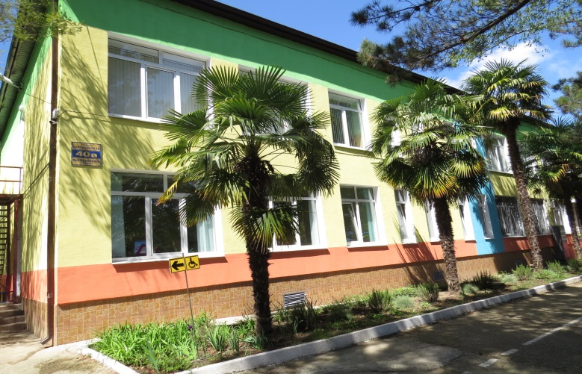
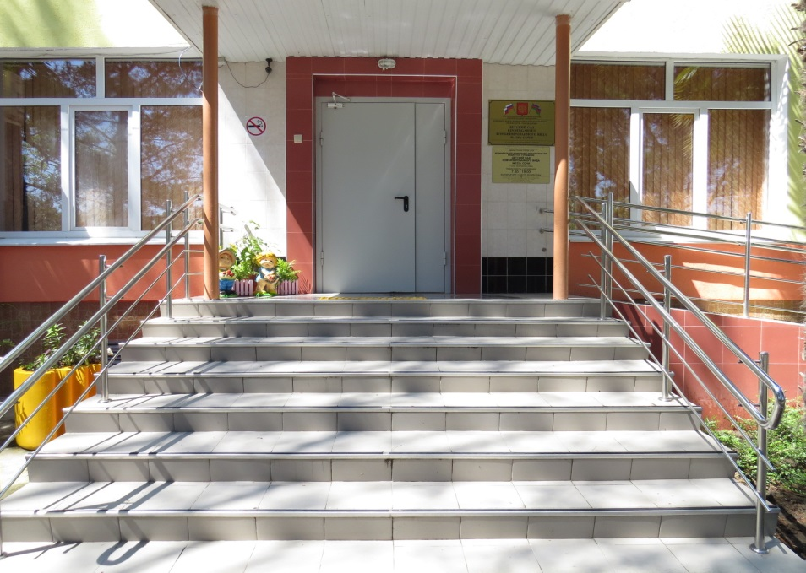
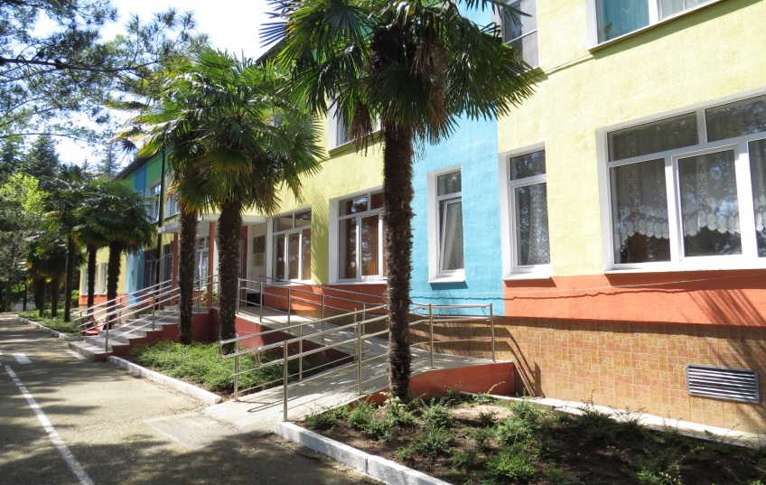
Видеоролик: визитная карточка детского сада

Slide 3
Организация инклюзивного образования
ПОЛНАЯ ИНКЛЮЗИЯ
Все виды деятельности в течение дня дети с ОВЗ, дети-инвалиды, дети возрастной нормы и одаренные дети проводят совместно (общеразвивающие и комбинированные группы)
ЧАСТИЧНАЯ ИНКЛЮЗИЯ
Совместные прогулки воспитанников ГКП «Особый ребенок» с детьми общеразвивающих групп.
Совместные занятия всех детей в рамках дополнительного образования
ТОЧЕЧНАЯ ИНКЛЮЗИЯ
Совместные
массовые событийные и образовательные мероприятия

Slide 4
Роль дополнительного образования с детьми ОВЗ
1. Интеграция детей с ОВ в среду здоровых сверстников.
2. Разработка системы активизации работы с детьми ОВЗ в ДОУ.
3. Усиление взаимодействия дошкольного образовательного учреждения с семьями детей с особыми образовательными потребностями
4. Активное вовлечение детей с ОВЗ в подготовку и проведение массовых мероприятий с воспитанниками, участие в конкурсах, смотрах, фестивалях, соревнованиях, олимпиадах и других формах дополнительного образования на муниципальном, региональном и федеральном уровнях

Slide 5
Приоритетные направления дополнительного образования в условиях инклюзивной практики
1.Создание условий для получения дополнительного образования детям с особыми образовательными потребностями, вне зависимости посещают они МДОБУ №125 или нет.
2. Обучение кадров по направлениям дополнительного образования.
3. Разработка адаптированных программ дополнительного образования детей дошкольного возраста.
4. Расширение сети социальных партнеров, разделяющих стремление к формированию положительного отношения к проблеме обучения детей с ОВЗ и толерантности в окружающем социуме.
5. Создание системы работы и необходимых условий для достижения успеха в образовании всеми без исключения детьми, независимо от их индивидуальных особенностей, психических и физических возможностей.

Slide 6
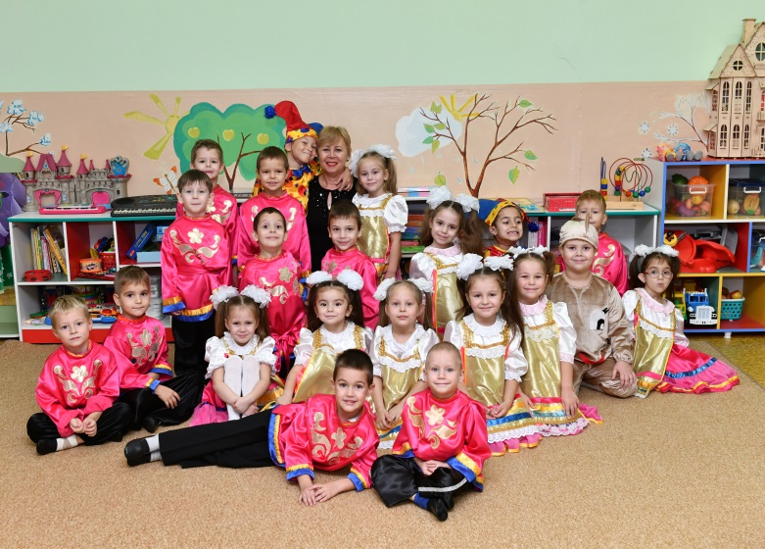
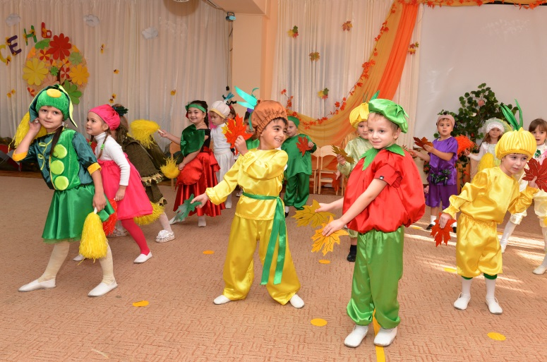
Инновационные технологии
Дополнительное образование
Дети групп комбинированной направленности с включением детей с ЗПР и ТНР, РАС, детей с инвалидностью
Дети не посещающие ДОУ или дети из других дошкольных организаций
Переход от традиционного информационно-накопительного обучения к развивающему обучению
Развитие самостоятельности, активности, стремление к самовыражению своей личности
Технология коллективного взаимодействия
Дети из групп компенсирующей направленности и общеразвивающих групп

Slide 8
Модель дополнительного образования в МДОБУ №125
Инклюзивное сопровождение детей с ОВЗ
Психолого- педагогическое сопровождение детей с ОВЗ
«Развивающие игры Воскобовича»
Хоровое пение
«Азбука танца»
Предметно-пространственная среда
Кадровое сопровождение
«Мастерская
юного художника»
Театральный кружок
Материально-техническое обеспечение ДОУ
Сетевое взаимодействие
Кинезиология
Финансовое обеспечение
Трансляция опыта

Slide 9
Перспективы развития
1. Психолого-педагогическая поддержка инклюзивных процессов с учетом предоставления открытости дополнительных образовательных услуг.
2. Профессиональный рост педагогов и специалистов через плановый, учебный процесс (КПК, профподготовка).
4. Расширение сети социальных партнеров
3. Внедрение новых вариативных форм и технологий обучения, воспитания, социализации детей с ОВЗ и детей-инвалидов: центр оздоровительной физкультуры для детей с ОВЗ, новые виды дополнительных образовательных услуг (шахматы, гончарное искусство) .
5. Создание системы работы и необходимых условий для одаренных детей с ОВЗ и детей-инвалидов, транслирование их достижений.

Slide 10
СПАСИБО ЗА ВНИМАНИЕ!

